Slide 1
软件测试实验
Web 测试实践
南京大学计算机学院

Slide 2
Web 测试概述
对 Web 应用程序进行的各种测试活动。
Web 测试面临困难
技术栈复杂：涉及前端、后端、数据库、第三方服务等
运行环境复杂：跨浏览器，跨平台
动态内容：页面元素的加载和可见性不确定
需求复杂：包括功能性需求和非功能性需求（可用性、响应时间等）

Slide 3
Web 测试框架：Selenium
Selenium 是一个用于 Web 应用程序的开源自动化测试框架。
跨浏览器支持
多语言支持
测试框架集成
支持主流浏览器（Chrome、Firefox、Safari 和 Edge 等）
提供多种编程语言支持，包括Java, Python, C#, Ruby 等
可与多种测试框架（如 JUnit、unittest 等）和持续集成工具（如 Jenkins、Travis CI）集成

Slide 4
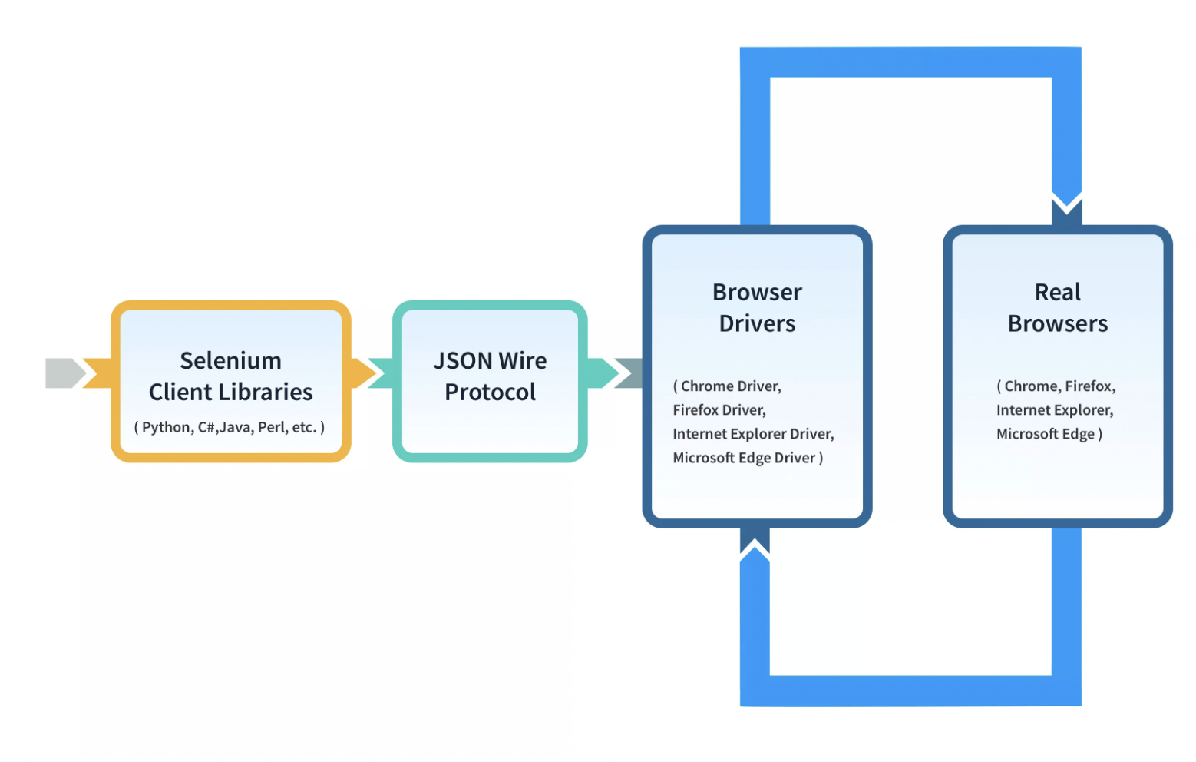
Web 测试框架：Selenium
Selenium 是怎样实现如此灵活性的？

Slide 5
部署你的第一个 Web 测试
在 Python 安装 Selenium 库
Windows
Mac
Linux
在 Windows 上，使用 WinGet 安装 Python：
在 Mac 上，使用 Homebrew 安装 Python：
许多 Linux 发行版预装 Python，可直接运行
winget install Python.Python.3.12
brew install python
python

Slide 6
部署你的第一个 Web 测试
在 Python 安装 Selenium 库
使用 pip 安装所需库：
pip install selenium parameterized allure-pytest
新版本 Selenium 自动管理 WebDriver，无需手动干预。
运行下列程序检查安装正确性：
./web-test/helloweb.py
确认浏览器正常弹出。

Slide 7
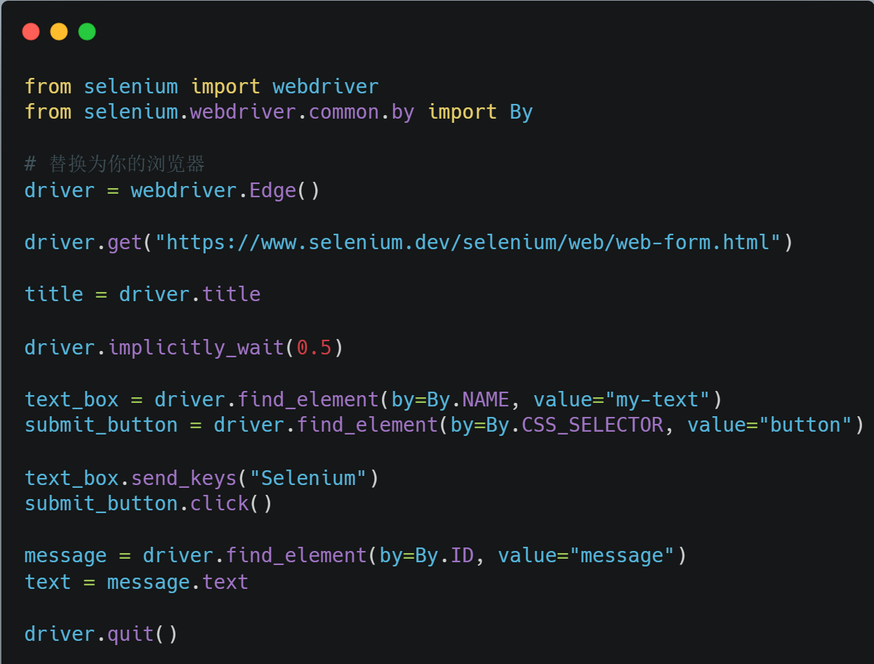
部署你的第一个 Web 测试
# 导入所需的库
# 初始化 WebDriver，创建浏览器实例
# 访问待测网页
# 等待元素加载
# 查找元素并执行操作 （验证结果）
# 结束会话

Slide 8
Selenium 基本语法
浏览器导航
# 导入所需的库
打开网站
# 初始化 WebDriver，创建浏览器实例
driver.get("https://www.example.com")
后退
driver.back()
# 等待元素加载
前进
driver.forward()
# 查找元素并执行操作 （验证结果）
刷新
driver.refresh()

Slide 9
Selenium 基本语法
元素定位
driver.find_element()
# 导入所需的库
# 初始化 WebDriver，创建浏览器实例
By.ID
By. NAME
By. XPATH
By.LINK_TEXT
# 等待元素加载
By.PARTIAL_LINK_TEXT
By.TAG_NAME
By.
CLASS
_NAME
By.CSS_SELECTOR
# 查找元素并执行操作 （验证结果）
#结束会话

Slide 10

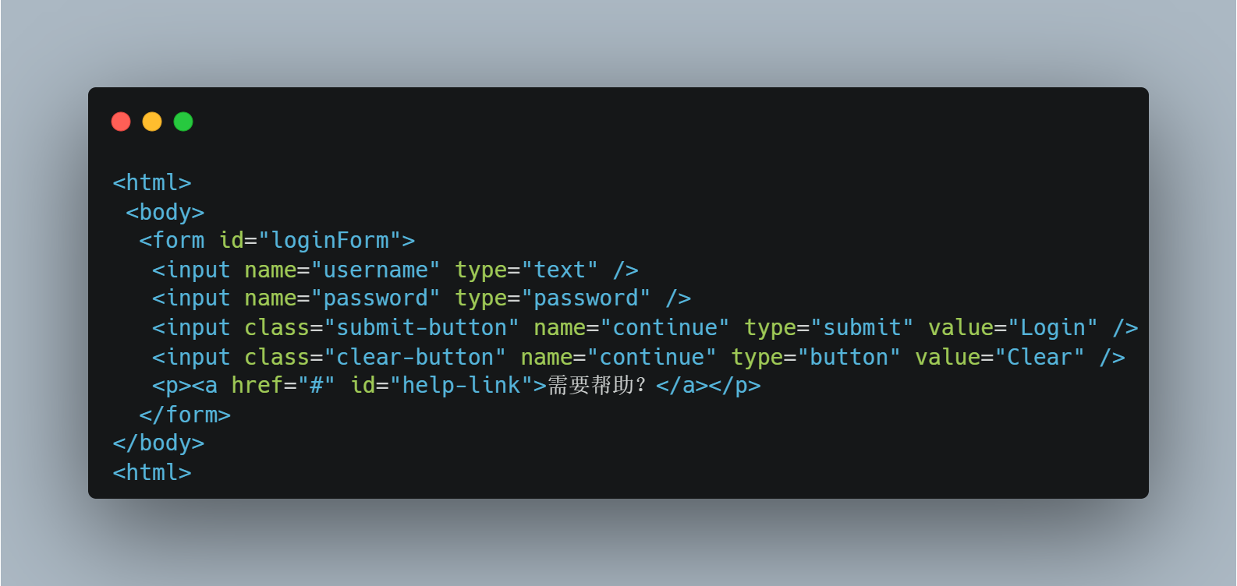
Selenium 基本语法
# 导入所需的库
# 等待元素加载
#结束会话

Slide 11
Selenium 基本语法
元素定位
driver.find_element()
# 导入所需的库
"/html/body/form[1]"
# 初始化 WebDriver，创建浏览器实例
"//form[@id='loginForm']"
By.ID
By. NAME
By. XPATH
By.LINK_TEXT
'loginForm'
'username'
# 等待元素加载
By.PARTIAL_LINK_TEXT
By.TAG_NAME
By.
CLASS
_NAME
By.CSS_SELECTOR
# 查找元素并执行操作 （验证结果）
'Form'
'submit-button'
#结束会话

Slide 12
Selenium 基本语法
等待策略
# 导入所需的库
# 初始化 WebDriver，创建浏览器实例
隐式等待
driver.implicitly_wait()
# 等待元素加载
显式等待
WebDriverWait().until()
# 查找元素并执行操作 （验证结果）

Slide 13
Selenium 基本语法
元素操作
# 导入所需的库
点击
# 初始化 WebDriver，创建浏览器实例
element.click()
发送键位
element.send_keys("foo")
# 等待元素加载
清除
element.clear()
# 查找元素并执行操作 （验证结果）
选择列表元素
element.select(select_element)

Slide 14
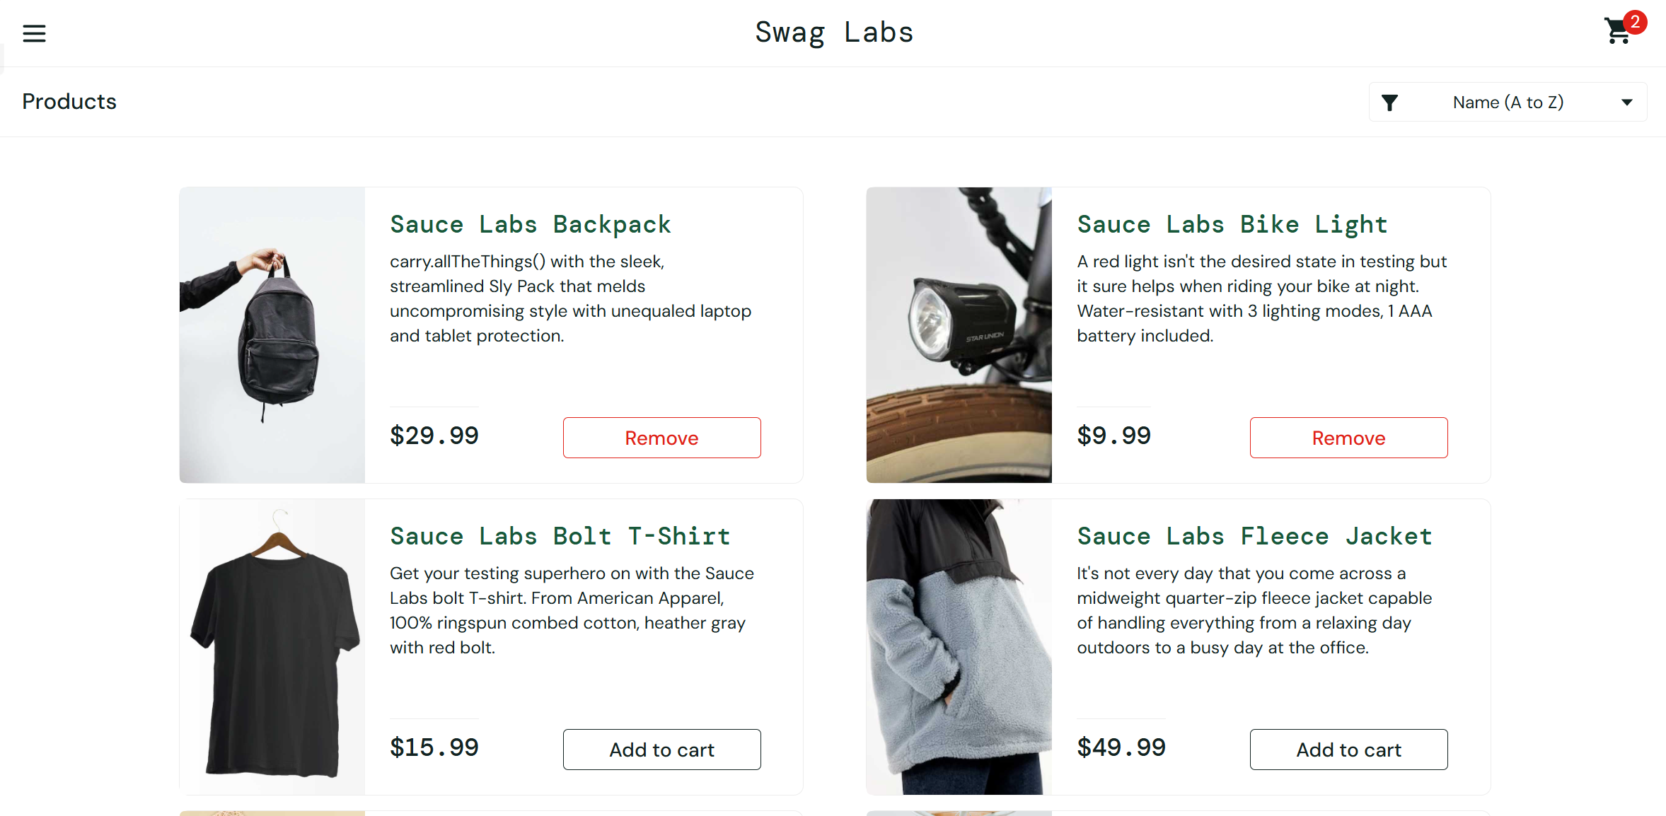
任务：基于 unittest 的 Web 测试用例编写
在线购物系统测试 https://www.saucedemo.com/

Slide 15
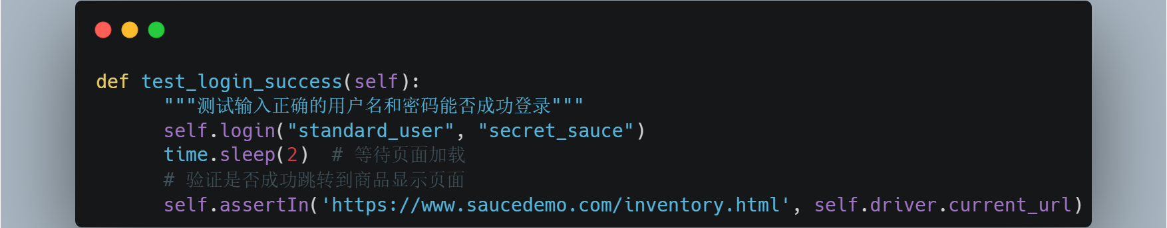
任务1：登录功能测试
(已实现)输入正确的用户名和密码，验证是否成功登录并跳转到商品显示界面。
TODO: 输入错误的用户名或密码，或使用被封号的用户，验证是否显示对应错误提示信息。
  错误的用户名和密码
  被封禁用户 ``locked_out_user``

Slide 16
任务2：购物车功能测试
TODO: 测试从产品列表页添加商品到购物车的功能是否正常.
TIP: 现有的 Helper Function 包括
reset_state()
add_to_cart()
Login()
请使用 assert 对购物车页面内是否包含对应商品进行判断。

Slide 17
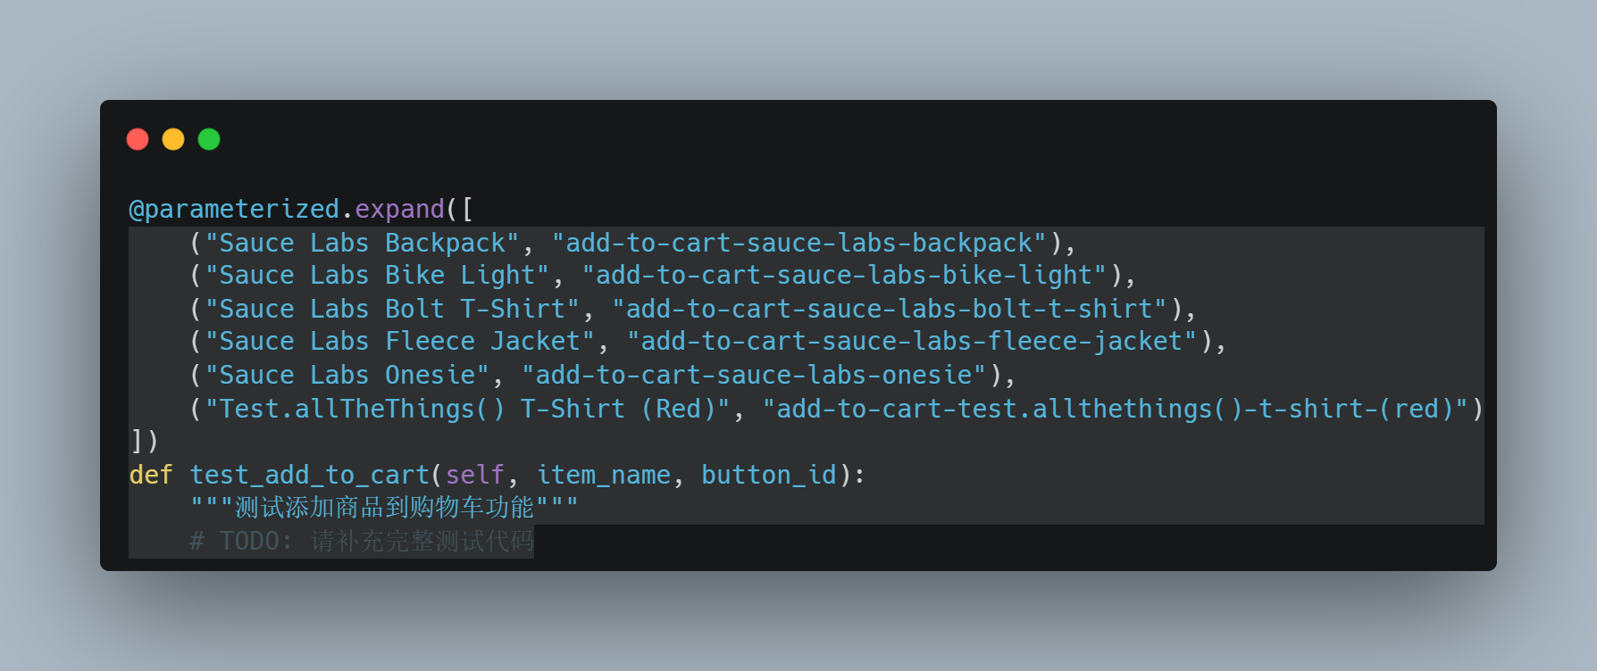
任务2：购物车功能测试
TODO: 测试从产品列表页添加商品到购物车的功能是否正常.

Slide 18
任务3：购物车功能测试（错误版本）
TODO: 修改登录用户为 ``error_user``，复用任务 3.1.2 的测试用例。
观察运行测试用例时是否发生报错。
python test_SwagLabs.py

Slide 19
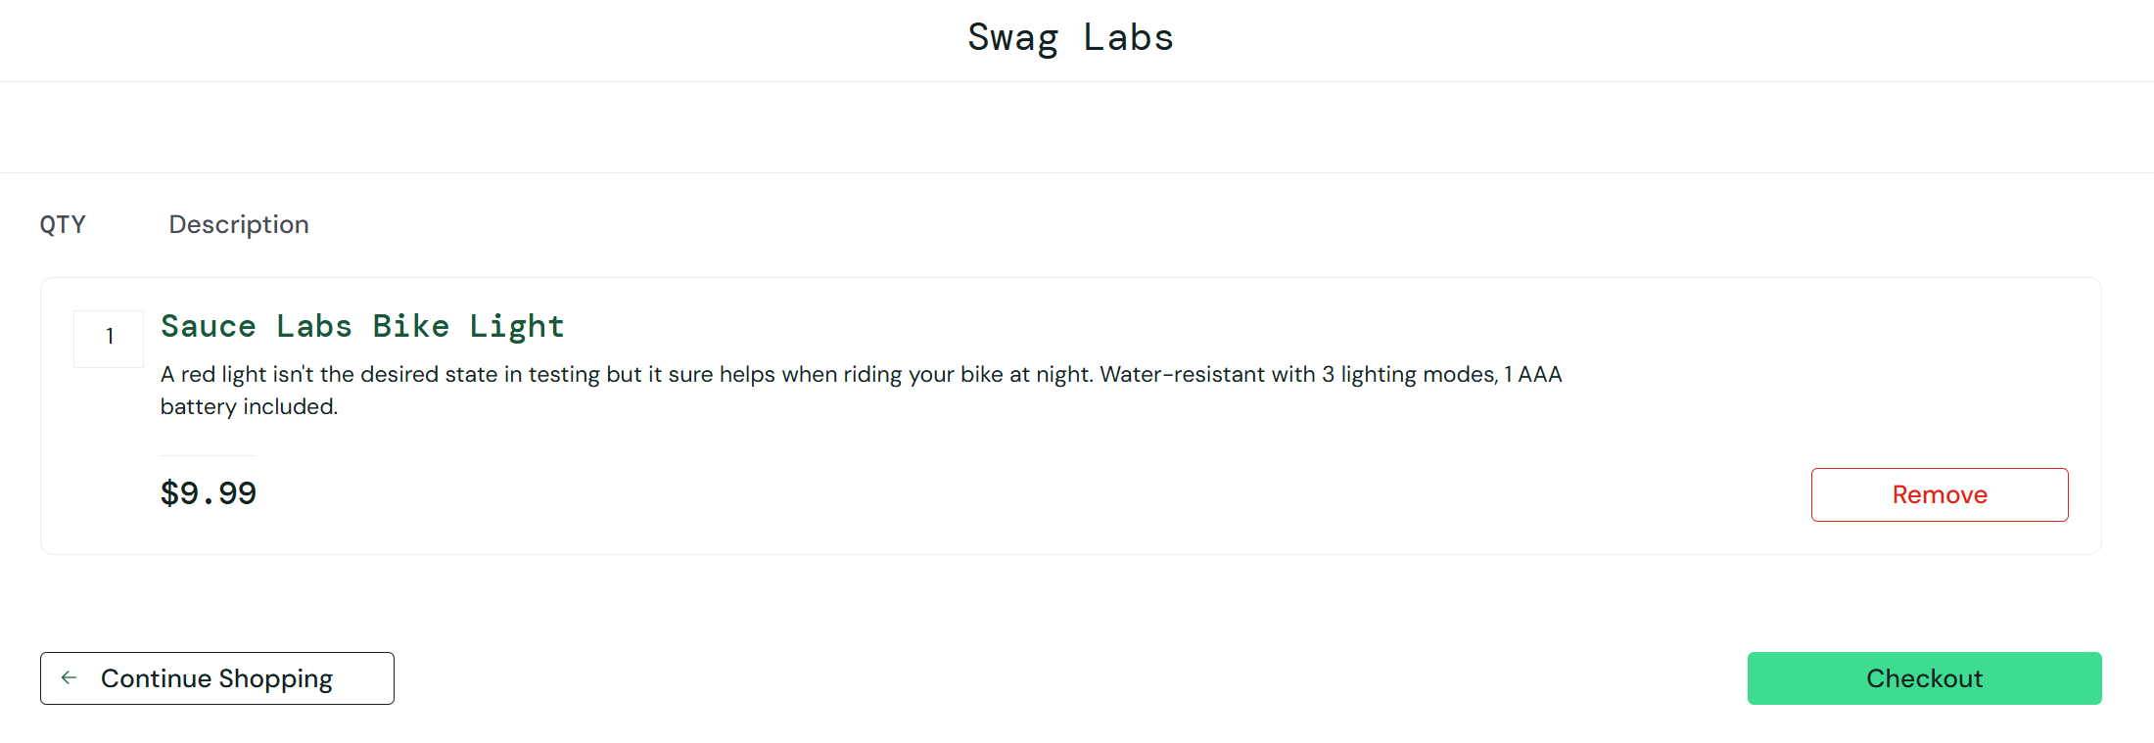
任务4：结算和支付功能
TODO: 测试是否能完成填写收货信息、确认订单的步骤。

